Slide 1
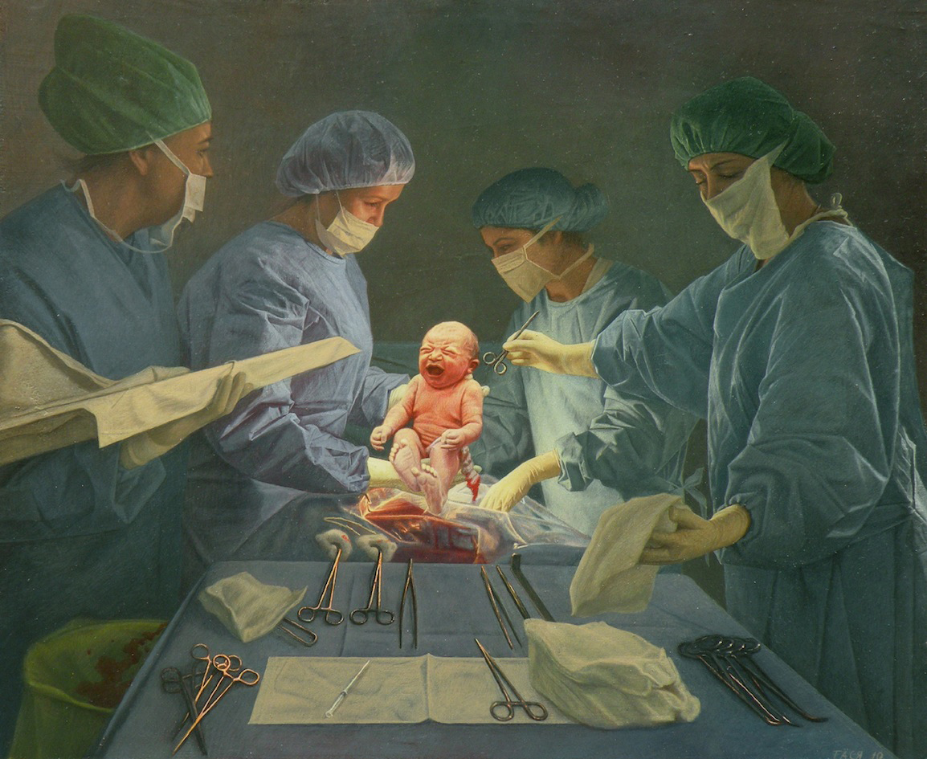
5 мая День акушерки в России
ДЕПАРТАМЕНТ ЗДРАВООХРАНЕНИЯ ОРЛОВСКОЙ ОБЛАСТИ БЮДЖЕТНОЕ УЧРЕЖДЕНИЕ ОРЛОВСКОЙ ОБЛАСТИ «ОРЛОВСКАЯ НАУЧНАЯ МЕДИЦИНСКАЯ БИБЛИОТЕКА» Централизованная библиотечная система Россия, 302027, г. Орел, ул. Приборостроительная, д. 42, тел./факс (4862) 41-01-33; 41-01-34; 41-00-04
Автор картины: Таисия Короткова, 2008.

Slide 2
5 мая в мире и в нашей стране отмечается День акушерки.
Этот день напоминает о важности профессии акушерки в современном обществе, о необходимости повышения ее статуса и защиты прав. Этот праздник неразрывно связан и с улучшением условий охраны материнства и детства, что должно служить снижению смертности при родах и сбережению здоровья роженицы и ребенка.
Развитие акушерской науки и практики в конце прошлого века и начале настоящего претерпело значительные изменения. Современная ситуация в обществе заставляет развивать высокотехнологическое, современное перинатальное акушерство. Наряду с новыми технологиями, связанными с объективизацией состояния плода и беременной, получило широкое применение родоразрешения путем кесарева сечения. Если ранее врачи больше следовали за естественными процессами, то в настоящее время берутся ими управлять. В связи со снижением рождаемости, жизнь каждого ребенка приобретает особую ценность, и очень важной задачей становится обеспечить появление на свет здоровых детей, даже ,порой ,не взирая на серьезные заболевания матери.

Slide 3
Руководство для акушерок фельдшерско-акушерского пункта/под ред.В.Е.Радзинского.-Москва: ГЭОТАР-Медиа, 2021.-496с.:ил.
Издание предназначено акушеркам и заведующим ФАП и врачебных амбулаторий; главным врачам центральных районных больниц и их заместителям по материнству и детству; главным специалистам района по акушерству и гинекологии и по педиатрии; руководителям и главным акушерам – гинекологам региональных органов управления здравоохранением; врачам общей практики; преподавателям медицинских колледжей по специальности «Акушерство и гинекология».

Slide 4
Решетько,О.В. Здоровье женщины во время беременности.Клиническая фармакология/ О.В.Решетько,К.А.Луцевич.-Москва: ГЭОТАР-Медиа, 2022.-200с.
Настоящее издание посвящено практическим аспектам клинической фармакологии, обеспечивающей принципы рационального использования лекарственных препаратов во время беременности.
Инструментарий клинической фармакологии может быть эффективно использован в условиях недостаточной информации о фетальной безопасности лекарственных препаратов, когда лечащему врачу необходимо принимать решение о модификации фармакотерапии или назначении альтернативного лечения беременной.

